Slide 1

总复习

Slide 2

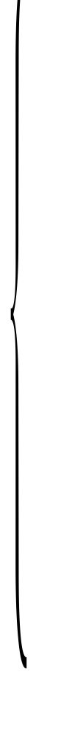
温 度
热力学第一定律
热力学第二定律
第一章
第二章
第三章
宏观理
论部分
内容体系
气体动理论
(平衡态)
气体内的输运过程(近平衡态)
第四章
微观理
论部分
第五章
非 理 想 气 体
液 体
物性学
部 分
第六章

Slide 3
第 一 章 温 度
平 衡 态 状 态 参 量
热 力 学 第 零 定 律 温 度
温 标 的 建 立
理 想 气 体 物 态 方 程

Slide 4
一、理解并掌握几个重要概念：
平衡态 状态参量
温度概念的宏观及微观解释
理想气体的宏观定义与微观模型

Slide 5
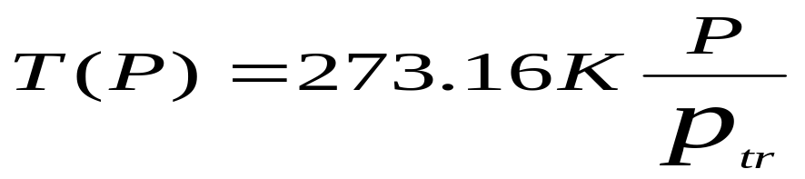
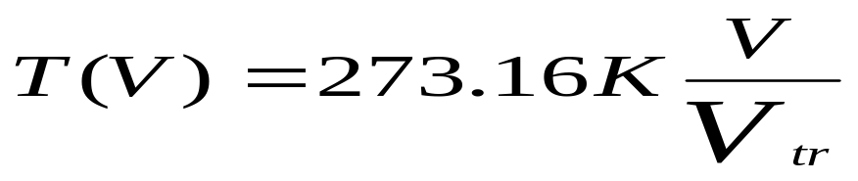
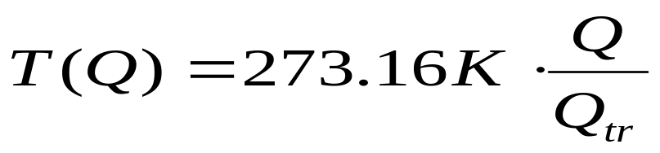
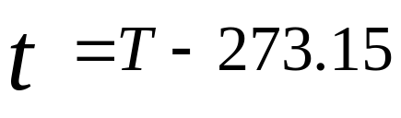
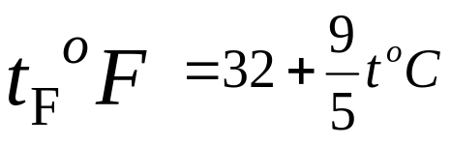
二、熟悉并会运用几个关系式：
（标度法）
（标度法）

Slide 6
例题1： （P43: 1.2）
在什么温度下，下列每两种温标（指不同的标度法）给出相同的读数：
（１）摄氏温标和华氏温标；
（２）华氏温标和开氏温标；
（３）摄氏温标和开氏温标。

Slide 7
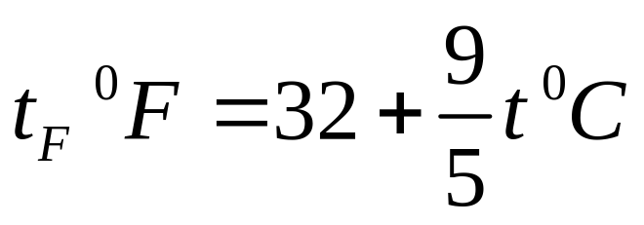
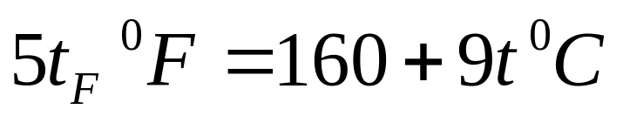
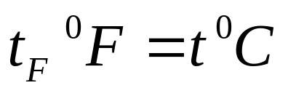
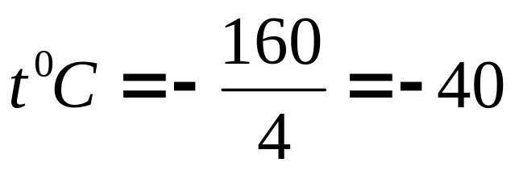
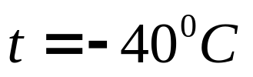

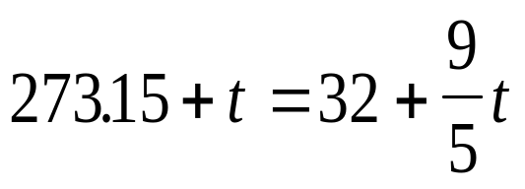
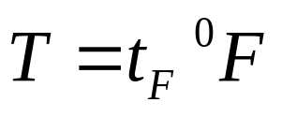

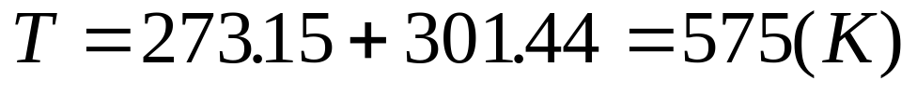
解：(1)由
即：
当
时,
即当
时,
摄氏温标和华氏温标给出相同读数
（2）
当 时,

Slide 8




（3）
当
时,则
(方程无解)
此情况不可能

Slide 9
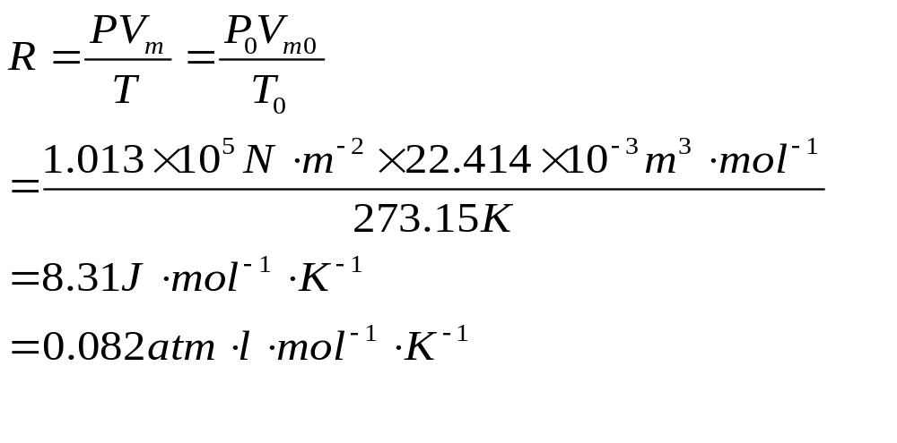
三、能熟练运用状态方程解题：

Slide 10
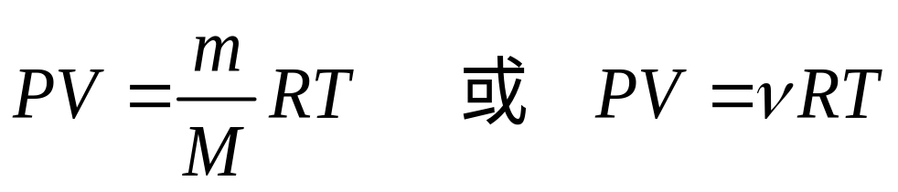
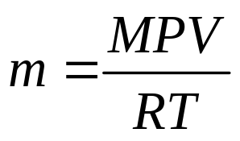
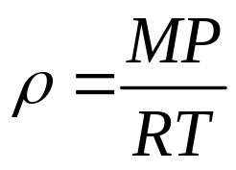
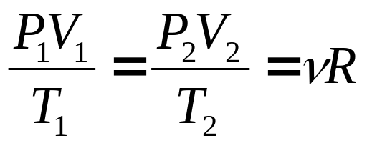
三、能熟练运用状态方程解题：
理想气体状态：
变形运用：

Slide 11
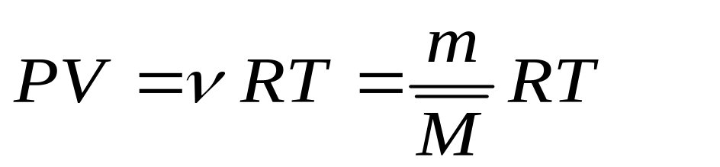
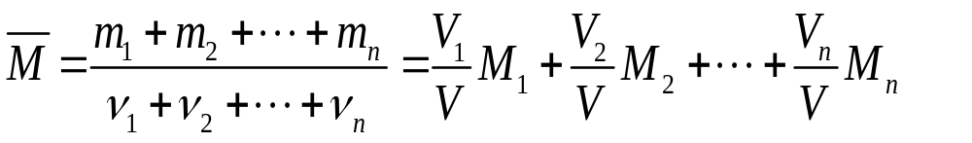
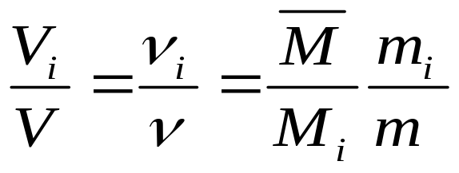
三、能熟练运用状态方程解题：
混合理想气体状态方程:
质量百分比,体积百分比,摩尔百分比:

Slide 12
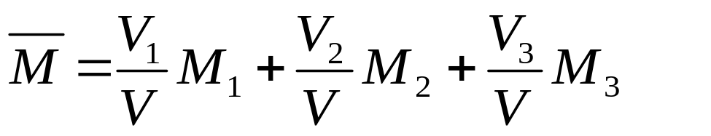
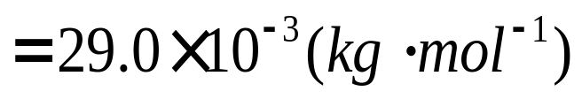
例题2:
已知空气中几种主要成分的体积百分比是:
氮气78% , 氧气21% , 氩气1% .
(1) 求空气的平均摩尔质量;
(2) 试求空气中这些成分的质量百分比；
（3） 标准状态下各组分的分压强；
（4） 标准状态下各组分的密度及空气密度.
解:(1)

Slide 13
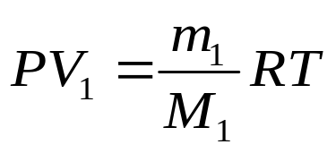
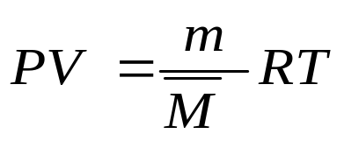
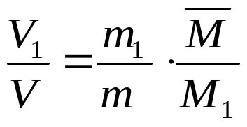
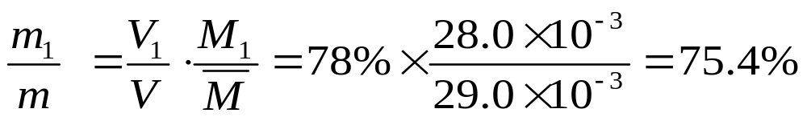
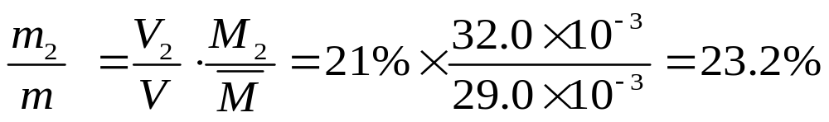

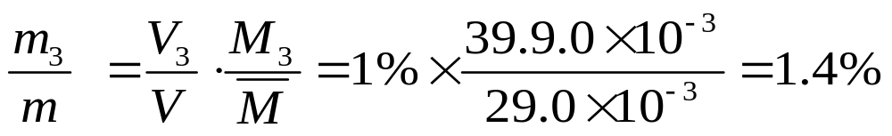

（ 2）对于N₂ ：有
与 相除得
即：
同理

Slide 14

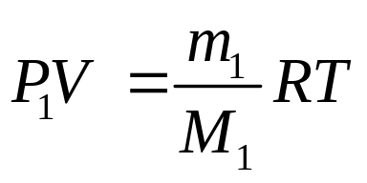
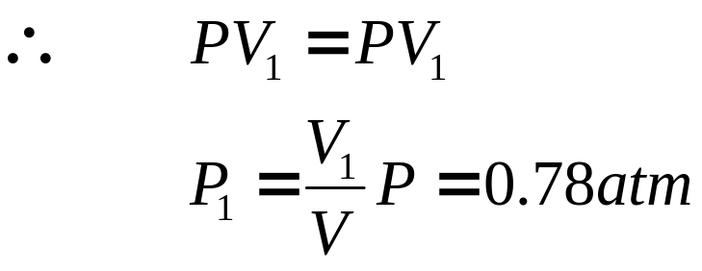
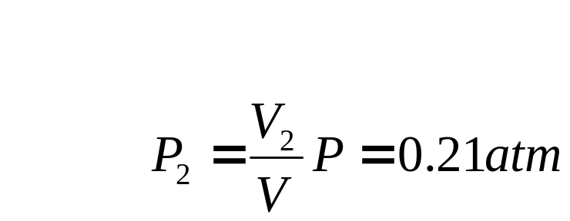
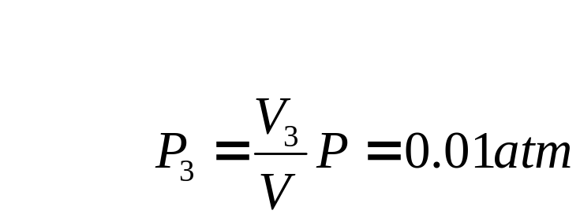
（3）标准状态下，空气的压强为P=1atm，温度为T，体积为V. 对于N₂，当它单独处于压强为P，温度为T的状态时，设其体积为V₁，则有：
当它处于标准状态下的空气中时，有：
对于O₂ ：
对于Ar ：

Slide 15
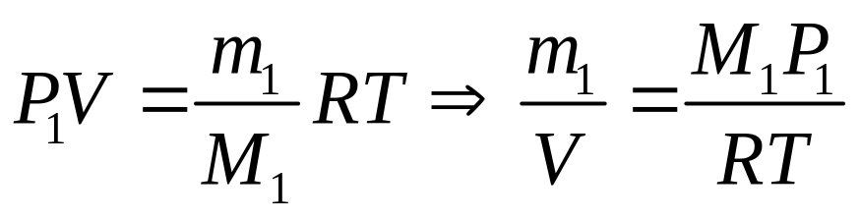
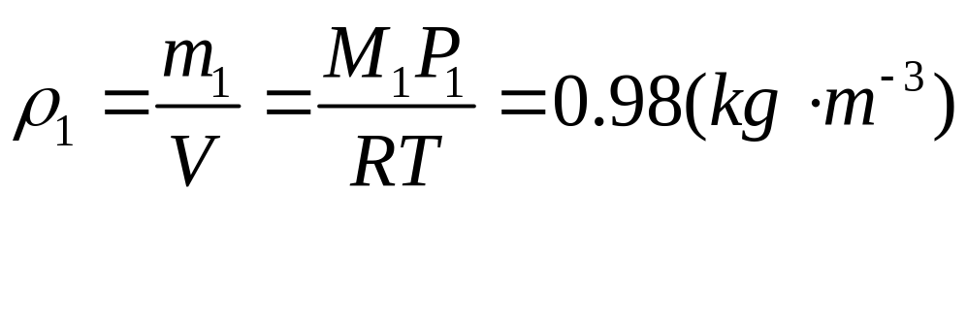
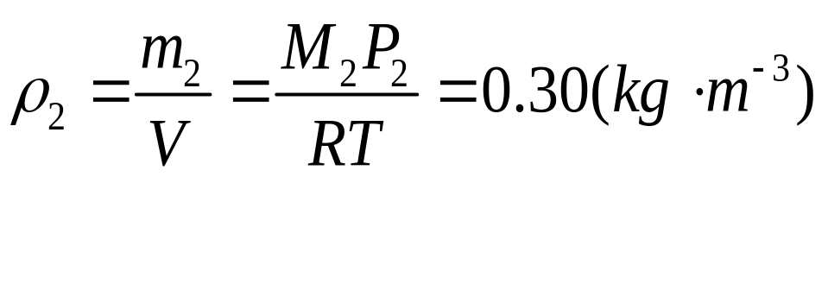
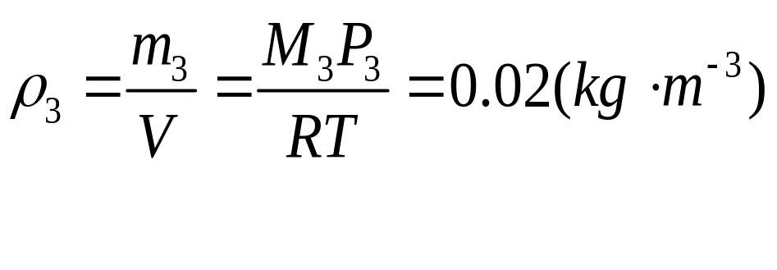
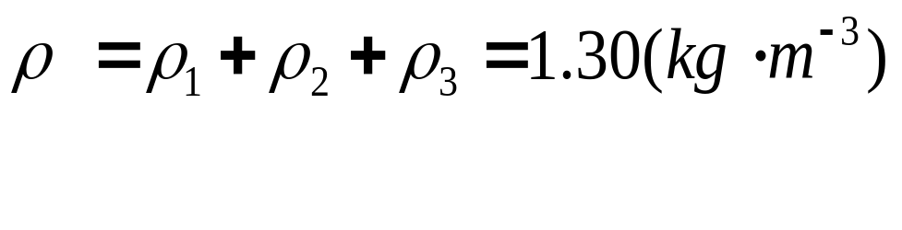
（4）在空气中氮气满足如下状态方程：
同理：

Slide 16
第 二 章 热力学第一定律
• 功 内能 热量
• 热力学第一定律
• 理想气体的应用
• 循环过程

Slide 17
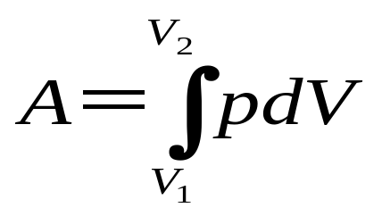
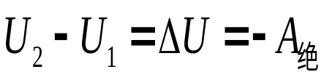
一、理解并掌握几个重要概念：
准静态过程 非静态过程
可逆过程 不可逆过程
功
内能
热量

Slide 18
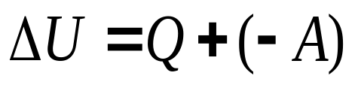
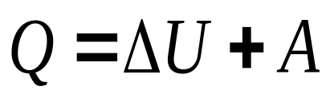
二、熟练掌握相关重要公式及其运算：
P_{61-62 ：}表2-1主要公式
循环效率与制冷系数公式
迈耶公式及其证明
泊松方程及其证明

Slide 19
例题1: 一系统由图中的a态沿abc到达c态时，吸收了350J的热量，同时对外作了126J的功。
（1）如果沿adc进行，则系统作功42J，问这时系统吸收了多少热量？
（2）当系统由c态沿曲线ca返回a态时，如果外界对系统作功84J，热量传递是多少？
P
b
c
a
d
0
V

Slide 20
解：（1） abc: ΔU=Uc-Ua
=Qabc-Aabc
=350-126=224(J)
adc: Qadc=ΔU+Aadc
=224+42=266(J)
(2)ca:Q=ΔU’+Aca
=Ua-Uc+(-84)
=-224-84
=-308(J) [负号表示系统放热]
P
b
c
a
d
0
V

Slide 21
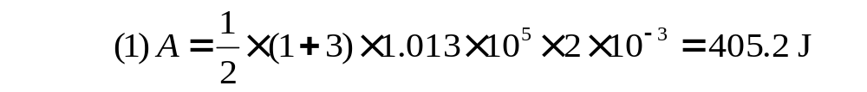
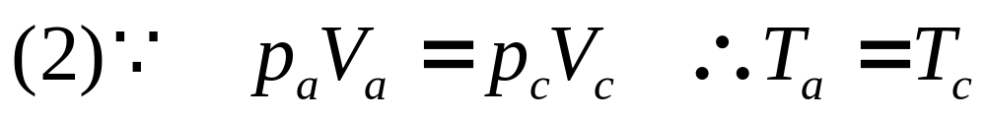
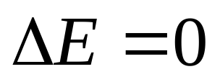
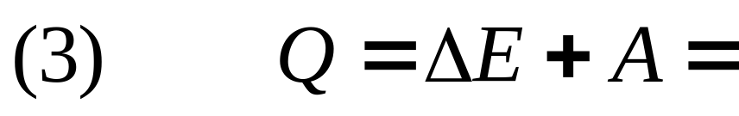
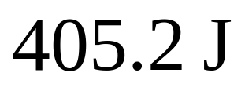
p(atm)
例题2：一定量的理想气体，由状态a经b到达c（图中abc为一直线），求此过程中：
a
3
2
b
（1）气体对外作的功；
（2）气体内能的增量；
c
1
（ 3）气体吸收的热量。
0
1
2
3
V(l)
解：

Slide 22
例题3: 一定量的某种理想气体进行如图所示的循环过程。已知气体在状态A的温度为T_{A}=300K，求
(1)气体在状态B、C的温度；
(2)各过程中气体对外所作的功；
(3)经过整个循环过程，气体从外界吸收的总热量 (各过程吸热的代数和)，
P(Pa)
300
A
200
100
B
C
1
2
3
V(m³)

Slide 23
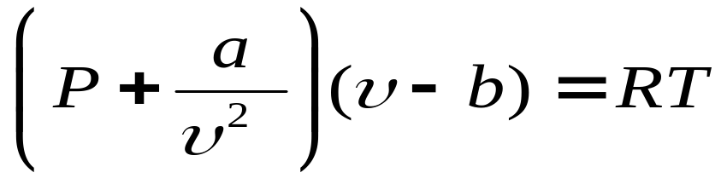
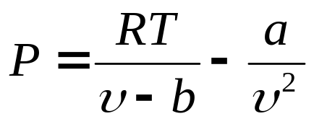



例题4. 试由范氏方程
计算气体
从体积V₁等温膨胀到V₂所作的功、气体内能的改变和放出的热量。(--P₂₀₃)
解：由方程
得：
据公式

Slide 24


例题5:一卡诺机工作在温度为27ºC和127ºC的两热源间，若正循环中，该机从高温热源吸热1200J，则（1）向低温热源放热多少？（2）对外作功多少？若使该机作逆向卡诺运转（制冷机），当从低温热源吸热1200J时，（3）向高温热源放热多少？（4）外界对它作功多少？
解：1）向低温热源放热
（2）对外作功
（3）向高温热源
（4）外界作功

Slide 25
第 三 章 热力学第二定律
热力学第二定律的两种表述
宏观过程的不可逆性
卡诺循环 卡诺定理
熵与热力学第二定律

Slide 26
一、掌握热力学第二定律的两种表述，并能对其等价性作出证明。
不可能从单一热源吸取热量，使之
全部变为有用功而不产生其他影响。
--（开尔文表述）
不可能把热量从低温物体传到高温
物 体而不产生任何其他影响。
--（克劳修斯表述）

Slide 27

等效性证明：
如果开尔文说法不成立，则克劳修斯说法也不成立
Q₁
Q₁ +Q₂
Q₂
Q₂
Q₂
(a)
(b)
(c)

Slide 28

如果克劳修斯说法不成立，则开尔文说法也不成立
Q₂
Q₁
Q₁ - Q₂
A
Q₁ - Q₂
Q₂
Q₂
(a)
(b)
(c)

Slide 29
题1：证明：任何两条绝热线不可能相交
若两绝热线A、B交于点“3”作一等温线C与它们组成一正循环。
如图1——2——3——1
此循环所作的有用功可用循环图中所围面积表示。
系统只在等温过程中从单一热源吸热并对外作功而无其他影响。
显然违背了热力学第二定律的开尔文表述，因此假设不成立，即两绝热线不可能相交。
P
1
C
2
B
A
3
V

Slide 30


二、熟练掌握和运用卡诺定理：
P
A
Q₁
T₁
B
D
C
Q₂
T₂
0
V₁
V₄
V₂
V₃
V

Slide 31



例题2： 有人声称设计出一种热机，工作于两个恒温热源之间，高温热源温度为177ºC，低温热源温度为27ºC，当此热机从高温吸热2×10⁸J时对外作功8 ×10⁷J，其余热量全部传给低温热源，这种设计可能吗？为什么？
解：此热机效率为
工作于相同高、低温热源间卡诺热机效率为
很显然，违背了卡诺定理
所以此设计不可能。

Slide 32

三、把握态函数熵的本质，能熟练计算各种实际宏观过程中的熵变：
系统从初态a变化到末态b时，其熵的增量等于初态a和末态b之间任意一个可逆过程的热温比的积分。

Slide 33


熵差的计算：
ⅰ）对于可逆过程：
系统在两给定的平衡态之间的熵差，
等于沿连接这两平衡态的任一可逆过程中
的积分
即：

Slide 34

ⅱ）对于不可逆过程：
*设想一个连接同样的初、终态的可逆过
程，计算这个设想的可逆过程的热温比的
积分，即得出实际的不可逆过程的熵增量

Slide 35

*把熵作为状态参量的函数形式写出来，
如S=S（P、V），再以初、终两态的状态
参量代入而计算熵差。
如：

Slide 36
题3 : 将100克-20℃的冰转化为100℃的水蒸汽，
求熵变。
已知：冰的比热C₁=2.09J/g℃，
冰的熔解热l_{m}=334.4J/g ,
水的汽化热l_{v}=2253J/g ，
水的比热C₂=4.18J/g℃

Slide 37




解：
（1）-20C的冰变成0C的冰的熵变
（2）0C的冰变成0C的水的熵变
（3）0C的水变成100C的水的熵变
（4）100C的水变成100C的水蒸汽的熵变

Slide 38

题 4 ：一绝热容器分成三个容积为V的小室，每个小室之间装有1mol的理想惰性气体，温度为T，把三个小室之间的隔板拿开后，三种不同气体混合在一起，求总熵的变化。
解：三种气体的混合扩散，可以看作三种气体各自的自由膨胀过程，是不可逆的，对其中每种气体的熵变，可以用等温可逆过程来代替自由膨胀而求之。
其它两种气体同理可得同样结果。

Slide 39


5、有一台不可逆热机，一循环中在100℃的高温热源吸取
J的热量，低温热源温度为0℃ 。若经过一循环
后，包括二热源和系统在内熵一共增加了 ，问
（1）这台机器每一循环对外作多少焦耳的功？
（2）这台机器的效率是多少？
（3）如果这热机是可逆的，一循环中二热源和系统的总熵变是多少？
（4）如果可逆，效率是多少？（P₁₁₄习题3.16）

Slide 40








解：（1）经过一循环，工作物质回到原状态，它的熵不变。
高温热源的熵变为（放热）
低温热源的熵变为
（2）
（3）对于可逆热机，把热源和工质看成一绝热系统总熵变
（4）

Slide 41
第 四 章 气体动理论
* 气体的微观模型
* 理想气体压强的微观实质
* 气体分子的速率分布率
* 能量按自由度均分定理

Slide 42





一、掌握气体动理论的两个基本公式。
压强公式
温度公式

Slide 43


二、理解速率分布函数的物理意义。
在速率 v 附近，单位速率区间的分子数占总分子数的百分比，或称概率密度。 ( 教材P₁₄₀ ）
归一化条件

Slide 44










三、掌握各种统计速率，并能结合分布曲线进行相关的计算和应用。

Slide 45







例题1.说明下列各量的物理意义：

Slide 46




解：据
—— 分布在速率 v 附近 v ~ v + d v 速率区间
内的分子数占总分子数的比率。
—— 分布在速率 v 附近 v ~ v + d v速率区间内的分子数。
—— 单位体积内分子速率分布在
速率 v 附近 v ~ v + d v速率区间内的分子数。

Slide 47




—— 分布在有限速率区间
v₁ ~ v₂ 内的分子数占
总分子数的比率。
—— 分布在有限速率区间
v₁ ~ v₂ 内的分子数。
—— 分布在 0 ～ ∞ 速率区间
内的分子数占总分子数的
比率。（ 归一化条件）
—— v² 的平均值。

Slide 48



例题2.图为同一种气体，处于不同温度状态下的速率分布曲线，试问：
（1）哪一条曲线对应的温度高？
（2)如果这两条曲线分别对应的是同一温度下氧气和氢气的分布曲线，问哪条曲线对应的是氧气，哪条对应的是氢气？
f(v)
解：
T₁
(1) T₁ < T₂
T₂
(2)红：氧
兰：氢
v

Slide 49




例3、 试计算27℃下的氧气分子的三种速率.
解:
M=0.032kg/mol , T=273+27=300K
可见在相同温度下:

Slide 50




例题4. 有N个粒子，其速率分布函数为:
1）作速率分布曲线。
2）由N和v_{o}求常数C。
3）求粒子的平均速率。
4）求粒子的方均根速率。
C ( v_{o}> v > 0)
0 ( v > v_{o} )
解：1）
2）
C
o
v_{o}
v

Slide 51




3）
4）

Slide 52


例题5: 含有N个粒子的系统，
其速率分布函数如图所示，
图中K是一待定常数，
1）写出该系统速率分布函数的表达式；
2）求速率在v₀到2v₀区间的分子数；
3）由速率分布函数计算系统的速率平均值。

Slide 53




解：1）由图知，粒子速率分布函数是：
简便算法：利用曲线下梯形面积为1，得到
由归一性质

Slide 54





2）由
有
3)平均值
简便算法：由图可算出，该范围的曲线下面积占总面积的1/2，所以该范围内的粒子数占总数的1/2。
简便算法：由面积的对称性，得到同样结果

Slide 55





例题6: 设有N个粒子，速率分布函数为
⑴作出速率分布曲线；
⑵由N和v。求a值；
⑶求最概然速率V_{P}；
⑷求N个粒子的平均速率。

Slide 56






解：（1）图为三角形
（2）
（也可用 求出）

Slide 57








（3）
（4）

Slide 58





例题7: 设有N个粒子，速率分布函数为
试求：⑴由N和v₀求 ；
⑵计算速率在1.5v₀——2v₀内的分子数；
⑶求分子的平均速率

Slide 59






解：（1） 利用归一化条件可得
得 ：
（2）
（3）

Slide 60







例题8: N个假想的气体分子,其速率分布如图所示: (当 v>2v₀ 时,粒子数为零).
1.) 由 N 和 v₀ 求 a ;
2.) 求速率在 1.5v₀ 到
2.0v₀之间的分子数;
3.) 求分子的平均速率.
（解法同上题）

Slide 61







四、其他一些公式的应用
i= t + r + s

Slide 62




例题9: 试指出下列各式所表示的物理意义
---- 温度为T的平衡态下，物质分子每个自由度的平均动能。
----温度为T的平衡态下，1摩尔刚性理想气体分子的内能。
----温度为T的平衡态下，ν摩尔刚性理想气体分子的内能。
---温度为T的平衡态下，分子的平均平动动能，或单原子分子的平均动能。

Slide 63




例题10: 设空气的温度为0℃，问上升到多高处大气压强为地面的75%？
解：取Z轴铅直向上，地面处Z=0
由等温气压公式可得：
令：
即上升到2.3km处，大气压强减为地面得75%。

Slide 64

第 五 章 气体内的输运过程
  用分子运动论的观点研究气体在非平衡态下 的变化过程.
  密度不均匀
温度不均匀
流速不均匀
扩散过程
热传导过程
输运过程
黏性现象
讨论思路:
弹性刚球模型➔ 平均自由程 ➔ 输运过程
宏观规律
微观规律

Slide 65


一、理解一个模型、掌握两个概念。
分子碰撞模型---无引力的弹性刚球模型

Slide 66






二、比较三种输运现象，把握异同点。
现象 | 不均匀宏观量 | 输运的宏观量及其规律 | 交换的物理量 | 系数
黏性 | 流速 | 动量 | 分子的定向动量
热传导 | 温度 | 热量 | 分子无规则运动的平均总能量
扩散 | 密度 | 质量 | 分子数（质量）

Slide 67
第 六 章 非理想气体 液体
• 基本线索：
热学理论综合运用于实际对象:非理想
气体 、 液体 。
• 重点内容：
⬆ 范德瓦尔斯方程 ⬆ 液体的表面现象

Slide 68


一、能理解并运用范德瓦耳斯方程解题，会解释焦耳-汤姆孙效应。
萨瑟兰模型---弱引力的弹性刚球模型
——范德瓦耳斯方程

Slide 69









二、理解表面张力产生的原因以及影响因素，掌握并能运用附加压强和毛细管公式解题。
内
外

Slide 70
习题1. 将一充满水银的气压计下端浸在一个广阔的盛水银的容器中，读数为P=0.95× 10⁵Pa 。（已知水银α=0.49N· m⁻¹，玻璃管内径d=2mm，接触角θ=π）
（1）求水银柱的高度；（2）考虑毛细管现象后，真正的大气压强P₀为多大？（3）若允许误差0.1%，毛细管内径所允许的极小值是多少？
·
·
B
A
h
P
·
C

Slide 71








解：（1）
·
·
B
A
h
P
·
C
（2）如图选取A、B、C三点
毛细管水银面上方的压强极低，视作真空

Slide 72






（3）按题意有
·
·
B
A
h
即
P
·
C
取极小值，则

Slide 73

习题2. 在如图所示的U形管中注水，设半径较小的毛细管A的内半径r=5.0×10⁻⁵米，较大的毛细管B的内半径R=2.0 × 10⁻⁴米，求两管水面的高度差h。
（已知水：α=7.3 ×10⁻²N. m⁻¹，θ=0º）
A
h = ？

Slide 74







解：在液体中靠近两管弯月面处的压强分别为
A
h = ？
且有：
即：

Slide 75
习题3. 玻璃毛细管的内直径d=0.2mm，长L₀=20cm，垂直插入水中，管的上端是封闭的，问在水面之上的那一段管长h应该是多少时才能使管内外的水面一样高？
已知P₀=750cmHg , 水：α=7.3×10⁻² N· m^{-1 ，} 水与玻璃的接触角θ=0º。
h = ？
L₀
p₀
·
A

Slide 76





解：以管内气体为研究对象，
插入前压强为大气压强P₀，插入
稳定后气体的压强为
h = ？
·
L₀
p₀
A
根据玻-马定律有：

Slide 77
玻璃管的内直径d=2.0×10⁻⁵米，长为l=0.20米，垂直插入水中，管的上端是封闭的，问插入水面下的那一段长度应为多少时，才使管内外的水面一样高？已知大气压
P₀=1.013×10⁵帕， 水的α=7.3×10⁻²牛顿·米⁻¹，
水与玻璃的接触角θ=0。
l
h

Slide 78




解：设管内气体的压强为P，则

Slide 79
答疑地点：理北102室
预祝大家考个好成绩！

